Slide 1
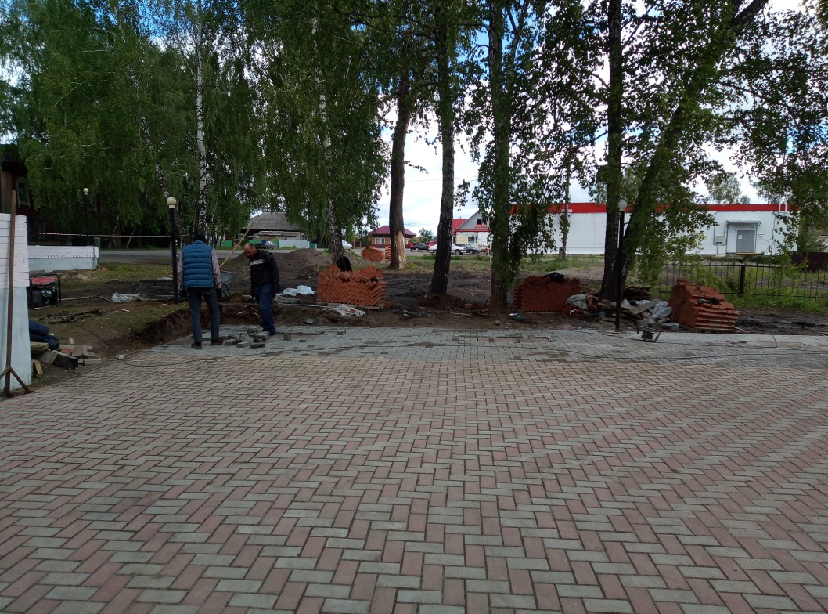
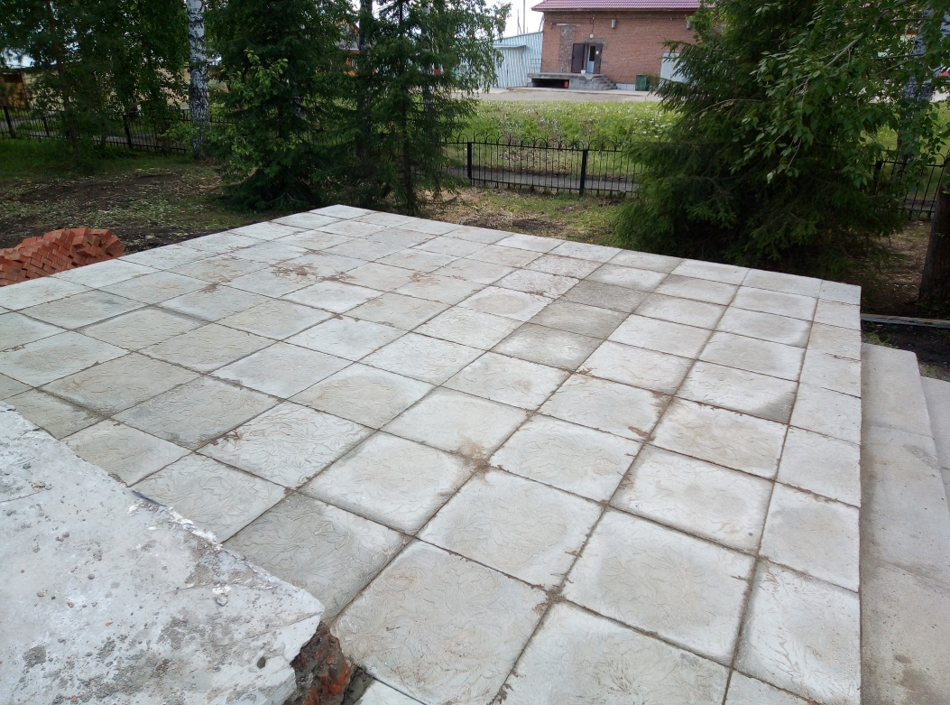
Продолжаются работы на мемориале. Подрядная организация заканчивает укладку тротуарной плитки

